Slide 1
Voorhistorie
1997: sportieve uitwisseling met Port Moody Secondary School, Mariagaard, Atheneum Voskenslaan, en PTI Eeklo (organisatie SVS)
1999: uitwisselingsproject Mariagaard met Port Moody
2001: uitwisselingsproject Mariagaard met Port Moody en Terry Fox
2004: Canadareis, verblijf deels in jeugdherbergen, deels in gastgezinnen Port Moody en Belmont School Victoria
2006: Canadareis, verblijf deels in jeugdherbergen, deels in gastgezinnen Port Moody en Belmont School Victoria
2008: Canadareis, verblijf deels in jeugdherbergen, deels in gastgezinnen Port Moody
2010: Canadareis, verblijf deels in jeugdherbergen, deels in gastgezinnen Port Moody
2012: Canadareis, verblijf deels in jeugdherbergen, deels in gastgezinnen Port Moody
2014: Canadareis, verblijf deels in jeugdherbergen, deels in gastgezinnen Port Moody

Slide 2
Vlucht met Air Canada (onder voorberhoud)
Vertrek maandag 28 maart 2016
  06.24u Wetteren - 07.35u Zaventem (trein)
  10.40u Zaventem - 12.15u Montreal YUL (vlucht AC 833) (vluchttijd 7u35’)
  15.30u Montreal YUL - 18.16u Calgary (vlucht AC 187) (vluchttijd 4u46’)
Terug zondag/maandag 10/11 april 2016
  09.00u Vancouver - 17.42u Montreal (vlucht AC150) (vluchttijd 5u42’)
  19.45u Montreal - 8.35u Zaventem (vlucht AC 832) (vluchttijd 6u50’)
  09.26u Zaventem - 10.36u Wetteren (trein)

Slide 3
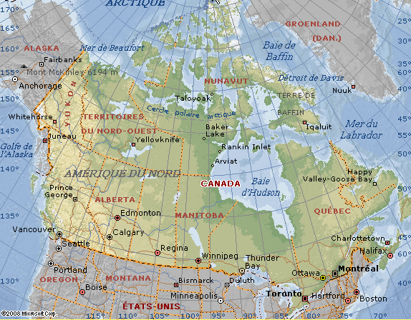



Slide 4
Programma in Canada
3 dagen Rocky Mountains:
  1 dag skiën
  Natuur: Johnston Canyon (waterval), lake Louise, icefields parkway
  curling
  Wildlife

Slide 5
Programma in Canada
3 dagen Vancouver (deel 1)
  Port Moody Secondary School
  Sightseeing (China Town, Gas Town, Stanley Park, Granville Island, olympische vlam, Canada in 3D…)
  Suspension Bridge

Slide 6
Programma in Canada
3 dagen Vancouver Island:
  Whalewatching in Tofino met Hot Springs
  Victoria (Royal British museum,…)
  Regenwouden, o.a. Cathedral Groove
  Long Beach
  Coombs
  Wildlife

Slide 7
Programma in Canada
1 dag Whistler
  Ziplining

Slide 8
Programma in Canada
3 dagen Vancouver (deel 2)
  Sightseeing sportcomplexen (Richmond olympic oval, 8rinks, Terry Fox stadium)
  Golfen
  Voetbalwedstrijd
  Potluck goodbye

Slide 9
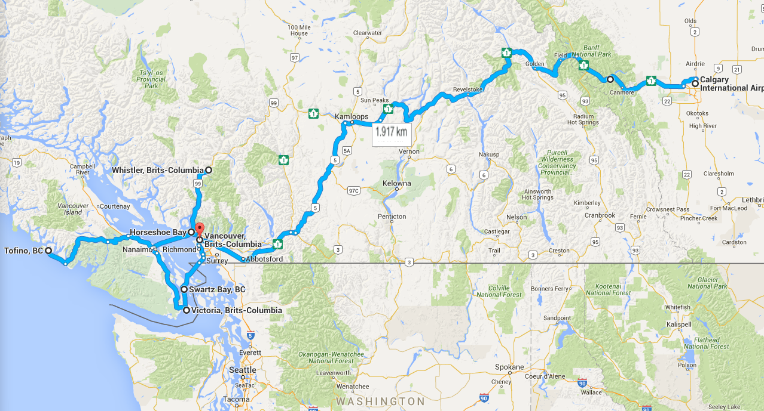
De tocht doorheen British columbia

Slide 10
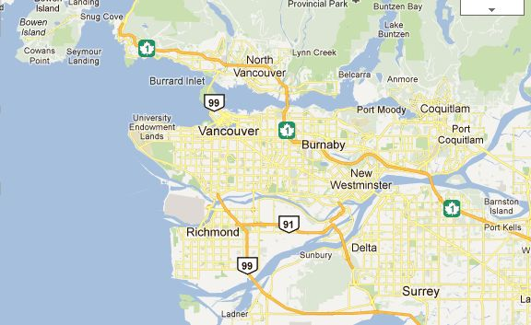
Vancouver

Slide 11
Gastgezinnen
Meestal alleen in de gastgezinnen,
soms per 2, 3 of 4
Rekening gehouden met vragen van onze leerlingen
en van de gastgezinnen
Hou rekening met de huisregels en regels in Canada
(vb. In Canada is het verboden alcohol te benuttigen onder de 18/19 jaar)
Probeer een klein geschenkje te voorzien voor je gastgezin (chocolade, kantwerk, iets typisch Belgisch?)
Maar vooral ook:
Geniet van de Canadese gastvrijheid!

Slide 12
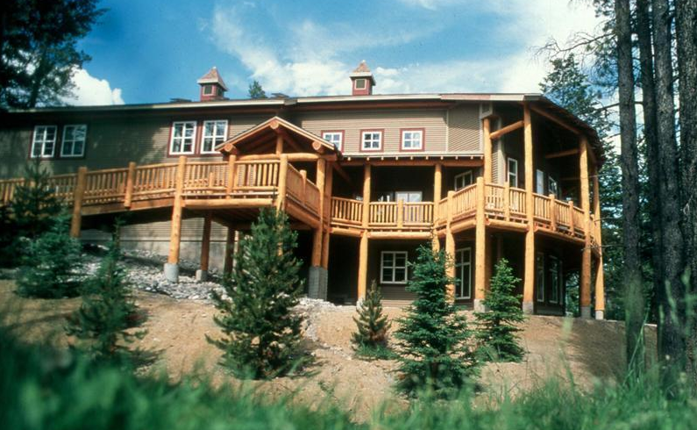
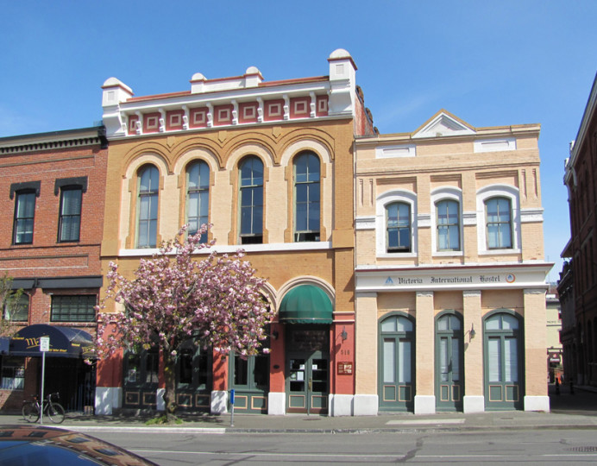
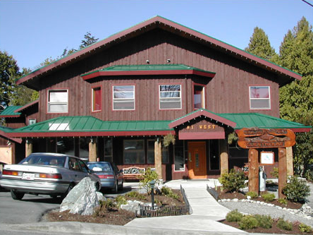
Jeugdherbergen
Banff:
HI-Banff Alpine Centre
801 Hidden Ridge Way
Banff, Alberta T1L1B3
001 866-762-4122
Tofino:
Whalers on the Point Guesthouse
81 West Street, P.O. Box 296
Tofino, BC V0R 2Z0, Canada
001 250-725-3443
info@tofinohostel.com
www.tofinohostel.com
Victoria:
HI-Victoria Hostel
516 Yates Street
V8W, 1K8, Victoria
001 250-385-4511

Slide 13
Verzekeringen
Ongevallen:
  = schoolverzekering
Ziekte:
  = ziekenfonds
  World Assistance Card
  200€ franchise bij CM
  Ander ziekenfonds?
Optie:
  Assistance verzekering
    b.v. Ethias

Slide 14
Formaliteiten
Betalingen:
  Eigen rekening:
  op naam van Baeckelandt-Huylebroeck
    vóór 01/06/15
    vóór 01/10/15
    vóór 01/01/16
  Vergeet de vermelding van de naam van de leerling niet!
Reispas:
  Gedigitaliseerd met chip
  Indien reeds in bezit, let op: nog zeker 6 maand geldig na datum van terugkomst, en nog zeker 2 bladzijden zonder stempel!
Attest van de gemeente aangezien geen 18 jaar
Attest + fotokopie reispas + 2 klevers ziekenfonds
> zo snel mogelijk afgeven

Slide 15
Gegevens die nuttig kunnen zijn voor het attest van de gemeente:
Men reist in het gezelschap
  van school Mariagaard
Bestemming:
  Canada
Eindbestemming:
  300 Albert Street, Port Moody, B.C., Canada, V3H 2M5 (= adres van de school)
Data:
  Van maandag 28 maart 2016 tot maandag 11 april 2016 !

Slide 16
Annulatie
We hebben geen annulatieverzekering (€30 per ticket)
Naamlijst tegen 1 december 2015
Bij meer dan 120 dagen voor vertrek: annulering gratis
Vanaf 120 dagen voor vertrek:
Naamswijziging (€ 200) of annulering (€ 230)
Vanaf ticketuitgave: geen naamswijzigingen noch terugbetaling mogelijk = 100% kosten

Slide 17
Financiële acties
Snoepactie (van oktober tot december)
  = waarde in CAD van per verkocht zakje
  Eerste deel gemaakt door ons, bij bijbestellingen graag
  met de voltallige groep nieuwe snoepzakjes maken…
Pastabuffet (20 februari 2016)
  3 soorten pasta vergezeld met 3 sauzen
  waarvan 1 vegetarische…
Paaseieren (vanaf 4 februari tot 11 maart)
  = waarde in CAD van per verkocht zakje
  Iedereen komt helpen op woensdag 3 of donderdag 4
  februari voor het maken van de zakjes paaseitjes! Datum vrijhouden!
Elke leerling krijgt bij de heenreis op het vliegtuig een enveloppe met de verdiende CAD
Wie meer dan 300 CAD verdiend heeft door de financiële acties, kan geld terugkrijgen in euro’s (= tegenwaarde) indien men dit wenst.
Nog ideeën ?
opgelet: - toelating op de openbare weg!?
- geen voeding op Mariagaard

Slide 18
Zakgeld
Hoeveel Canadese dollars ?
  15 à 20 CAD per dag moeten volstaan (= 210 à 280 CAD)
  Kan men verdienen door de verkoop van zakjes snoep en paaseieren
Hoe betalen in Canada?
  Cash
  Kredietkaart:
    Visa
    Mastercard
    American express
  Traveler-cheques
Beetje reserve ( briefjes euro), die je ter plaatse kunt wisselen bij leerkrachten of de bank

Slide 19
Webblog:
www.bloggen.be/canadaproject2016
Facebookpagina:
https://www.facebook.com/canadaproject.mariagaard
Voeg ons profiel gerust toe!

